Slide 1
第七章 限失真信源编码
以前介绍的无失真信源编码是一种冗余度压缩编码，它保证编译码前后的信息熵不变，所有的信息都可以完全地还原。
在实际中，完全无失真的保熵的编码并不是总必要的。
例如，频谱范围在20Hz~20kHz的语音信号在传输时可以仅保留其中频谱范围在300Hz~3400Hz之间的部分。
另一方面，受信息储存、处理或传输的设备的限制，必须将信源的实际输出进行近似的表达。
比如实际信源的输出常常是连续的消息，而连续信源的绝对熵是无穷大，但实际的信道容量是有限的，因此也不可能实现无失真的传输。
以下我们将把信源压缩编码器看作为一个信道，信源为该信道的输入，而编码结果则看作为该信道的输出。
无失真信源编码可看做无噪信道上的传输。

Slide 2
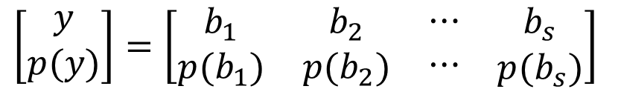
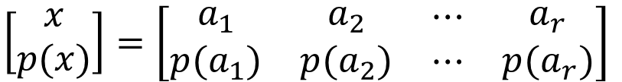
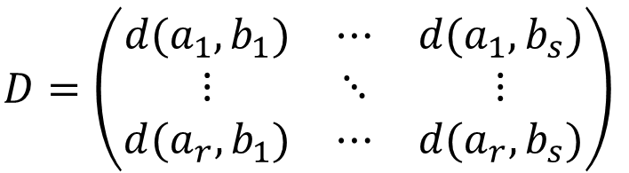
§7.1 失真测度
设离散无记忆信源
$$\left[\begin{matrix}x \\ p(x)\end{matrix}\right]=\left[\begin{matrix}\begin{matrix}a_{1} \\ p(a_{1})\end{matrix} & \begin{matrix}a_{2} \\ p(a_{2})\end{matrix} & \begin{matrix}\begin{matrix}⋯ \\ ⋯\end{matrix} & \begin{matrix}a_{r} \\ p(a_{r})\end{matrix}\end{matrix}\end{matrix}\right]$$
经过信道传输后的输出为
$$\left[\begin{matrix}y \\ p(y)\end{matrix}\right]=\left[\begin{matrix}\begin{matrix}b_{1} \\ p(b_{1})\end{matrix} & \begin{matrix}b_{2} \\ p(b_{2})\end{matrix} & \begin{matrix}\begin{matrix}⋯ \\ ⋯\end{matrix} & \begin{matrix}b_{s} \\ p(b_{s})\end{matrix}\end{matrix}\end{matrix}\right]$$
对于每一对$(a_{i},b_{j})$指定一个值$d(a_{i},b_{j})≥0$，称为发出$a_{i}$而收到$b_{j}$时的失真度或失真测度函数。较小的$d$值代表较小的失真，$d=0$意味着没有失真。
$$D=\left(\begin{matrix}d(a_{1},b_{1}) & ⋯ & d(a_{1},b_{s}) \\ ⋮ & ⋱ & ⋮ \\ d(a_{r},b_{1}) & ⋯ & d(a_{r},b_{s})\end{matrix}\right)$$
称为失真矩阵。

Slide 3
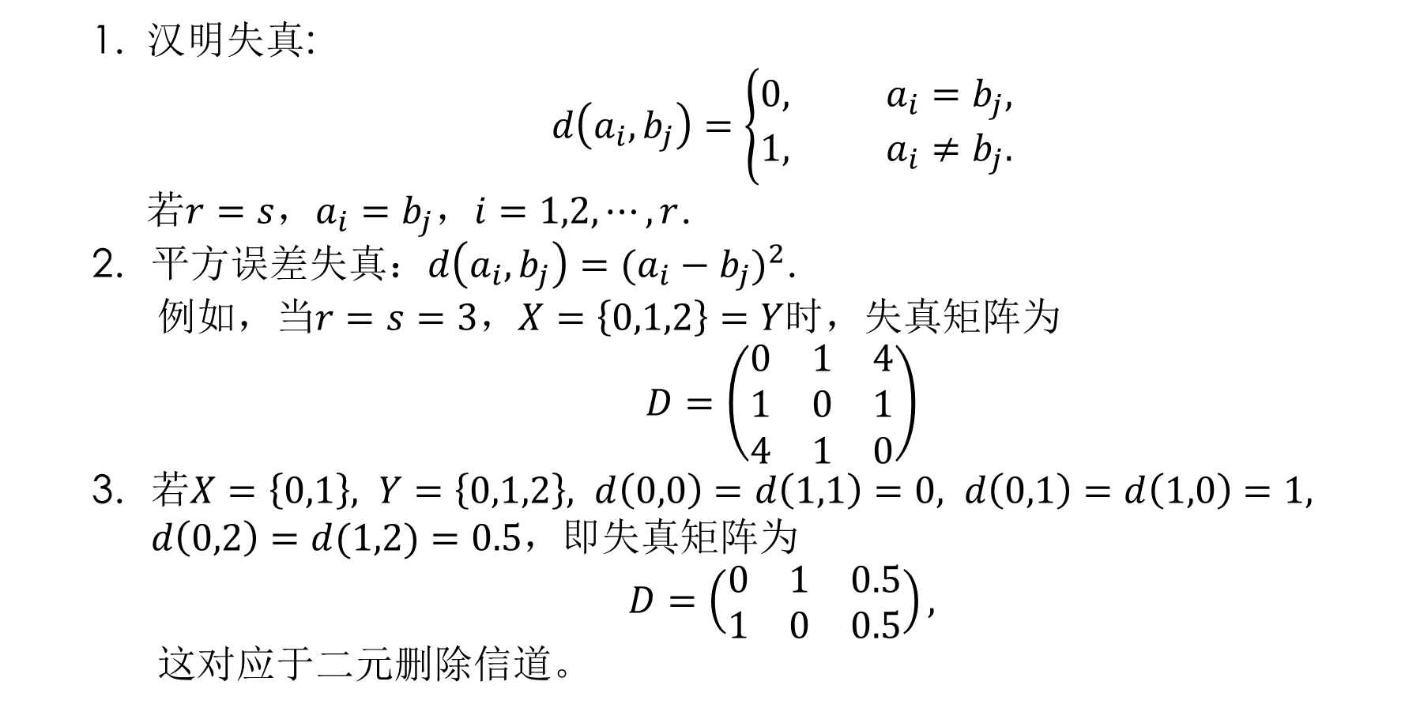
失真测度的例子
汉明失真:
$$d\left(a_{i},b_{j}\right)=\left\{\begin{aligned}0, a_{i}=b_{j}, \\ 1, a_{i}≠b_{j}.\end{aligned}\right.$$
若$r=s$，$a_{i}=b_{j}$，$i=1,2,⋯,r$.
平方误差失真：$d\left(a_{i},b_{j}\right)={(a_{i}−b_{j})}^{2}$.
例如，$当r=s=3$，$X=\left\{0,1,2\right\}=Y$时，失真矩阵为
$$D=\left(\begin{matrix}0 & 1 & 4 \\ 1 & 0 & 1 \\ 4 & 1 & 0\end{matrix}\right)$$
若$X=\left\{0,1\right\}, Y=\left\{0,1,2\right\}, d\left(0,0\right)=d\left(1,1\right)=0, d\left(0,1\right)=d\left(1,0\right)=1, d\left(0,2\right)=d(1,2)=0.5$，即失真矩阵为
$$D=\left(\begin{matrix}0 & 1 & 0.5 \\ 1 & 0 & 0.5\end{matrix}\right),$$
这对应于二元删除信道。

Slide 4

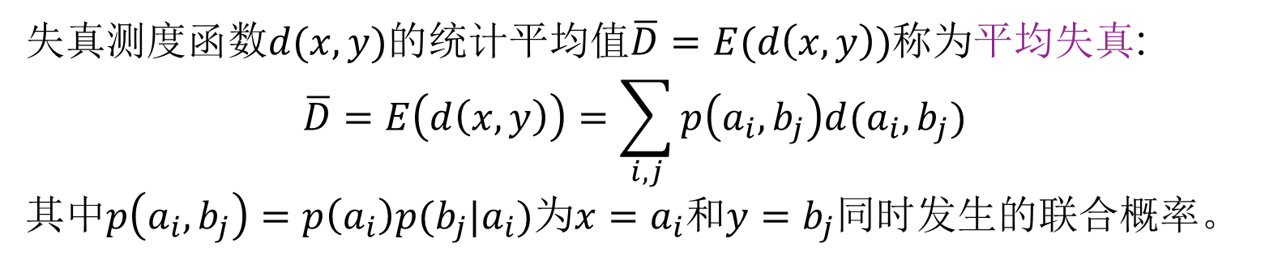
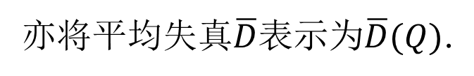

平均失真
失真测度函数$d(x,y)$的统计平均值$\overline{D}=E(d\left(x,y\right))$称为平均失真:
$$\overline{D}=E\left(d\left(x,y\right)\right)=\sum_{i,j}{p\left(a_{i},b_{j}\right)d(a_{i},b_{j})}$$
其中$p\left(a_{i},b_{j}\right)=p\left(a_{i}\right)p(b_{j}|a_{i})$为$x=a_{i}$和$y=b_{j}$同时发生的联合概率。
若以$Q$表示转移概率矩阵（信道矩阵）：
$$Q={\left(p(b_{j}|a_{i})\right)}_{1≤i≤r,1≤j≤s},$$
亦将平均失真$\overline{D}$表示为$\overline{D}(Q)$.

Slide 5


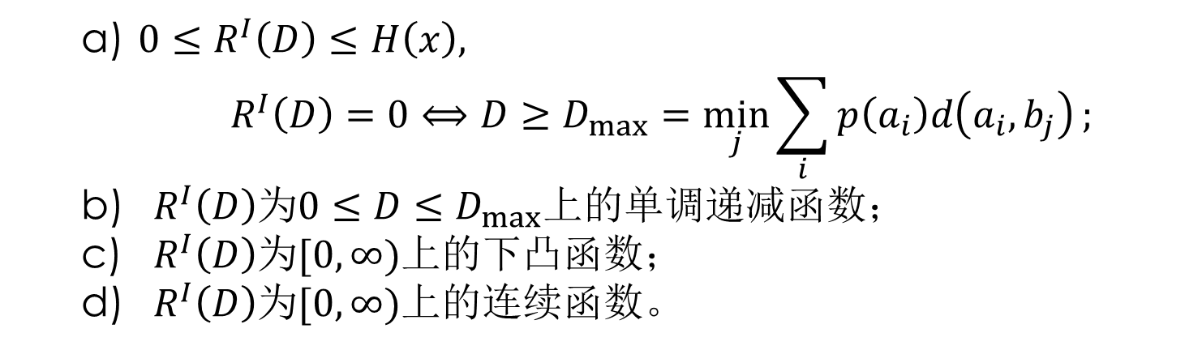
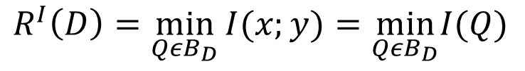
§7.2 信息率失真函数
假定输入分布和失真函数皆为已知。
对于给定的$D>0$，称满足$\overline{D}(Q)≤D$的信道$Q$为$D$许可信道。令
$$B_{D}=\{Q:\overline{D}(Q)≤D\}$$
希望在$B_{D}$中选取使$H(y)$达到极小值的信道，为此我们定义
$$R^{I}\left(D\right)=\min_{QεB_{D}}{I(x;y)}=\min_{QεB_{D}}I(Q)$$
称为信息率失真函数。
$0≤R^{I}\left(D\right)≤H\left(x\right),$
$$R^{I}\left(D\right)=0⟺D≥D_{max}=\min_{j}{\sum_{i}{p\left(a_{i}\right)d\left(a_{i},b_{j}\right)}};$$
$R^{I}\left(D\right)$为$0≤D≤D_{max}$上的单调递减函数；
$R^{I}\left(D\right)$为$[0,∞)$上的下凸函数；
$R^{I}\left(D\right)$为$[0,∞)$上的连续函数。
定理：

Slide 6
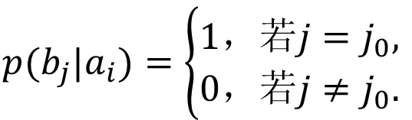
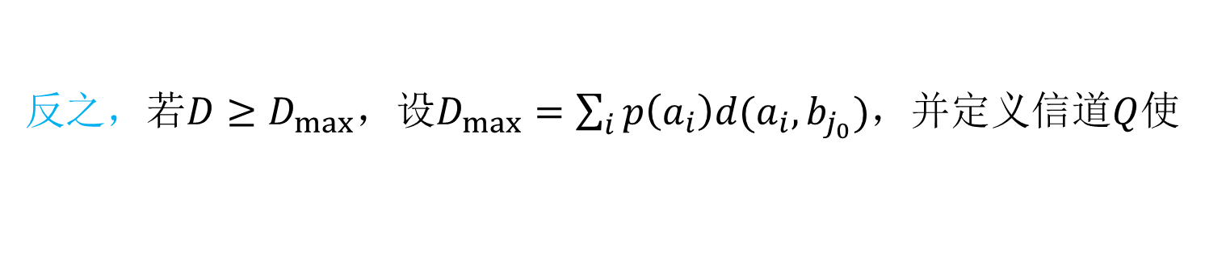
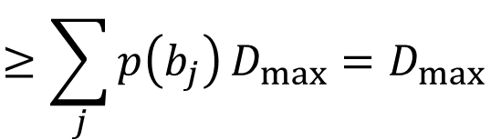
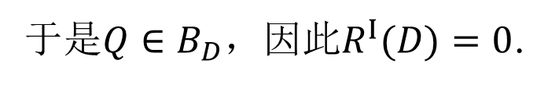
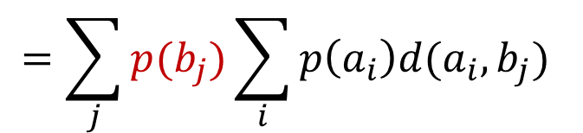
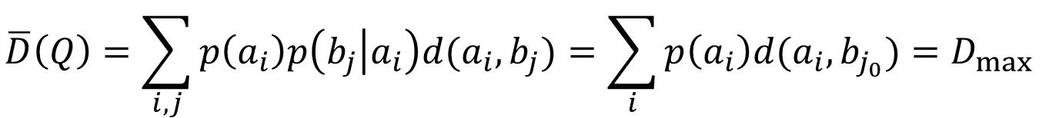
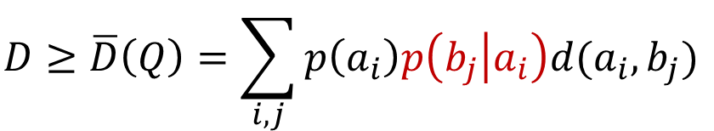
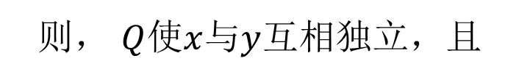
证明：a) 由$0≤I(x,y)≤H(x)$易得$0≤R^{I}(D)≤H(x)$.
显然， $R^{I}(D)=0⇔$ 存在$Q∈B_{D}$使得$x$与$y$互相独立，即$p(b_{j}|a_{i})$与$a_{i}$无关。
若$R^{I}(D)=0$， 信道$Q∈B_{D}$使$x$与$y$互相独立，则
$$D≥\overline{D}\left(Q\right)=\sum_{i,j}{p\left(a_{i}\right)p\left(b_{j} | a_{i}\right)d(a_{i},b_{j})}$$
$$=\sum_{j}{p(b_{j})}\sum_{i}{p\left(a_{i}\right)d(a_{i},b_{j})}$$
$$≥\sum_{j}{p\left(b_{j}\right)}D_{max}=D_{max}$$
反之，若${D≥D}_{max}$，设$D_{max}=\sum_{i}{p\left(a_{i}\right)d(a_{i},b_{j_{0}})}$，并定义信道$Q$使
$$p(b_{j}|a_{i})=\left\{\begin{aligned}1，若j=j_{0}, \\ 0，若j≠j_{0}.\end{aligned}\right.$$
则， $Q$使$x$与$y$互相独立，且
$$\overline{D}\left(Q\right)=\sum_{i,j}{p\left(a_{i}\right)p\left(b_{j} | a_{i}\right)d(a_{i},b_{j})}=\sum_{i}{p\left(a_{i}\right)d(a_{i},b_{j_{0}})=D_{max}}$$
于是$Q∈B_{D}$，因此$R^{I}(D)=0$.

Slide 7
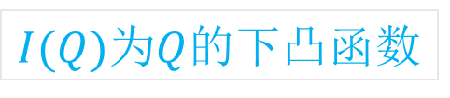

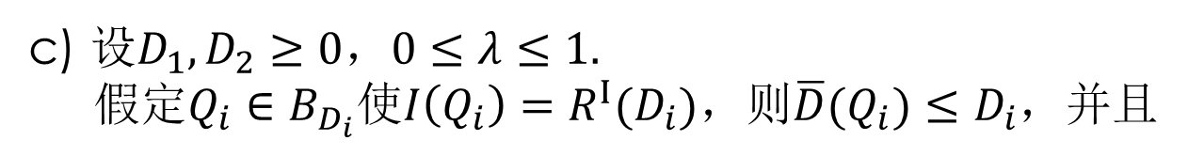







b) 若$D>D^{′}≥0$，则由$B_{D}⊆B_{D^{′}}$可知$R^{I}(D)≤R^{I}(D^{′})$. 故$R^{I}(D)$单调递减。
c) 设$D_{1},D_{2}≥0，0≤λ≤1.$
假定$Q_{i}∈B_{D_{i}}$使$I\left(Q_{i}\right)=R^{I}(D_{i})$，则$\overline{D}(Q_{i})≤D_{i}$，并且
$\overline{D}\left(λQ_{1}+\left(1−λ\right)Q_{2}\right)=λD\left(Q_{1}\right)+\left(1−λ\right)D(Q_{2})≤λD_{1}+\left(1−λ\right)D_{2}$.
于是 $λQ_{1}+\left(1−λ\right)Q_{2}∈B_{λD_{1}+\left(1−λ\right)D_{2}}$，从而
$$R^{I}(λD_{1}+\left(1−λ\right)D_{2})≤I(λQ_{1}+\left(1−λ\right)Q_{2})$$
$I(Q)$为$Q$的下凸函数
$$≤λI\left(Q_{1}\right)+\left(1−λ\right)I(Q_{2})$$
$$=λR^{I}(D_{1})+\left(1−λ\right){R^{I}(D}_{2}\text{)}\text{.}$$
因此， $R^{I}(D)$为下凸函数。
$$R^{I}(D)$$
d) 因为凸函数一定是连续的，故$R^{I}(D)$为连续函数。
$$H(x)$$
$$D$$
$$D_{max}$$

Slide 8
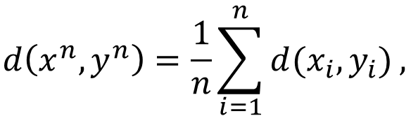

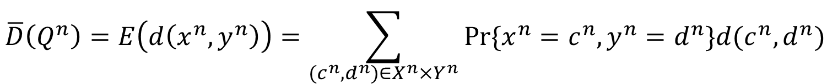

扩展信源的率失真函数
考虑信源$x$的$n$次扩展$x^{n}=\left(x_{1},⋯,x_{n}\right)$，将$x^{n} 传输于n$维信道$Q^{n}$，相应的输出记为$y^{n}=\left(y_{1},⋯,y_{n}\right)$. 设$d(x,y)$为$X×Y$上的失真测度函数，令
$$d\left(x^{n},y^{n}\right)=\frac{1}{n}\sum_{i=1}^{n}{d(x_{i},y_{i})},$$
则平均每符号失真$\overline{D}(Q^{n})$为
$$\overline{D}\left(Q^{n}\right)=E\left(d\left(x^{n},y^{n}\right)\right)=\sum_{(c^{n},d^{n})∈X^{n}×Y^{n}}{Pr⁡\{x^{n}=c^{n},}y^{n}=d^{n}\}d(c^{n},d^{n})$$
以$B_{D}(n)$表示满足$\overline{D}(Q^{n})≤D$的$n$维信道$Q^{n}$的集合。
定义（$n$维扩展信源的）率失真函数：
$$R_{n}^{I}\left(D\right)=\min_{Q^{n}∈B_{D}(n)}{I(x^{n},y^{n}) }=\min_{Q^{n}∈B_{D}(n)}{I(Q^{n}) }$$

Slide 9
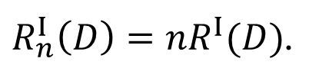
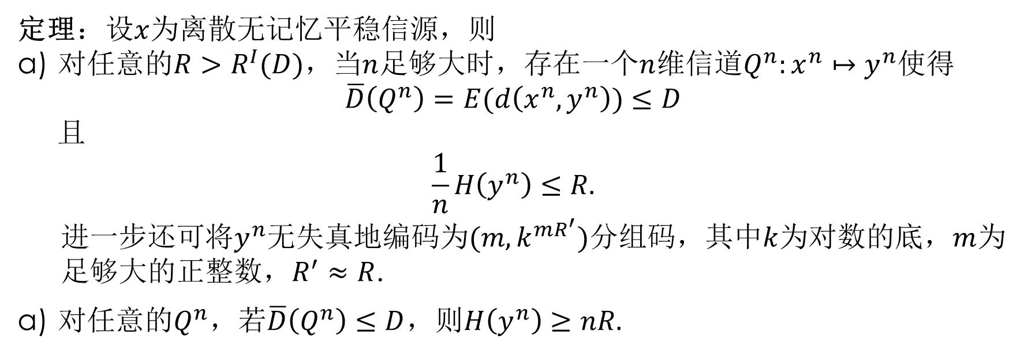
定理：对于任何有离散无记忆平稳信源，
$R_{n}^{I}\left(D\right)=nR^{I}(D)$.
定理：设$x$为离散无记忆平稳信源，则
对任意的$R>R^{I}(D)，$当$n$足够大时，存在一个$n$维信道$Q^{n}:x^{n}↦y^{n}$使得
$$\overline{D}\left(Q^{n}\right)=E(d\left(x^{n},y^{n}\right))≤D$$
且
$$\frac{1}{n}H\left(y^{n}\right)≤R.$$
进一步还可将$y^{n}$无失真地编码为$(m,k^{mR^{′}})分组码$，其中$k$为对数的底，$m$为足够大的正整数，$R^{′}≈R$.
对任意的$Q^{n}$，若$\overline{D}\left(Q^{n}\right)≤D$，则$H\left(y^{n}\right)≥nR.$

Slide 10







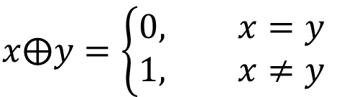
§7.3 信息率失真函数的计算
例：考虑二元无记忆平稳信源$\left(\begin{matrix}x \\ p(x)\end{matrix}\right)\sim \left(\begin{matrix}0 & 1 \\ 1−p & p\end{matrix}\right)$，$0≤p≤\frac{1}{2}$，计算汉明失真测度下的率失真函数$R^{I}(D)$.
解：
$$D_{max}=\min_{}{\{p\left(0\right)d\left(0,0\right)+p\left(1\right)d\left(1,0\right),p\left(0\right)d\left(0,1\right)+p\left(1\right)d\left(1,1\right)\}}$$
$$=\min_{}\left\{\left(1−p\right)∙0+p∙1,\left(1−p\right)∙1+p∙0\right\}=p$$
设$Q∈B_{D}$为任意的$D$许可信道，$0≤D≤D_{max}=p.$
$$I\left(Q\right)=I\left(x;y\right)=H\left(x\right)−H\left(x | y\right)$$
$$x⨁y=\left\{\begin{aligned}0, x=y \\ &1, x≠y\end{aligned}\right.$$
$$=h\left(p\right)−H(x⨁y|y)$$
$$≥h\left(p\right)−H(x⨁y)$$
已知$y$时$x⨁y$的不确定性与$x$的不确定性相同
若记$\tilde{p}=\operatorname{Pr}\left\{x≠y\right\}=Pr⁡\{x⨁y=1\}$，则
$$H\left(⨁y\right)=h(\tilde{p})$$

Slide 11





由$Q∈B_{D}$知
$$D≥E\left(d\left(x;y\right)\right)=p\left(0\right)\operatorname{Pr}\left\{y=1 | x=0\right\}+p\left(1\right)\operatorname{Pr}\left\{y=0 | x=1\right\}=\operatorname{Pr}\left\{x≠y\right\}=\tilde{p},$$
从而$h\left(\tilde{p}\right)≤h\left(D\right)，$并且
$$I\left(x;y\right)≥h\left(p\right)−h\left(\tilde{p}\right)≥h\left(p\right)−h\left(D\right).$$
下面再证存在$Q∈B_{D}$使得$I\left(x;y\right)=h\left(p\right)−h\left(D\right).$
假定信道$Q^{∗}$使$\operatorname{Pr}\left\{x=0 | y=1\right\}=\operatorname{Pr}\left\{x=1 | y=0\right\}=D.$ 则$\overline{D}\left(Q^{∗}\right)=D$，且
$$I\left(x;y\right)=H\left(x\right)−H\left(x | y\right)=h\left(p\right)−h\left(D\right).$$
剩下我们只需再证上述信道$Q^{∗}$确实存在。
假定相应的输出分布为$\operatorname{Pr}\left\{y=1\right\}=a,\operatorname{Pr}\left\{y=0\right\}=1−a$，由
$$Pr\left\{x=1\right\}=Pr\left\{y=0\right\}\operatorname{Pr}\left\{x=1 | y=0\right\}+\operatorname{Pr}\left\{y=1\right\}Pr⁡\{x=1|y=1\}$$
$$=\left(1−a\right)D+a\left(1−D\right)=p$$
可得$a=\frac{p−D}{1−2D}$，由$D≤D_{max}=p≤\frac{1}{2}知0≤a≤1$，从而
$$Pr\left\{y=0 | x=0\right\}=\frac{p\left(y=0\right)p(x=0|y=0)}{p(x=0)}=\frac{(1−a)(1−D)}{p}=\frac{(1−p−D)(1−D)}{p(1−2D)}$$
$$⋯$$

Slide 12
结束

Slide 13
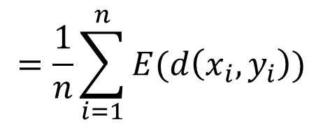
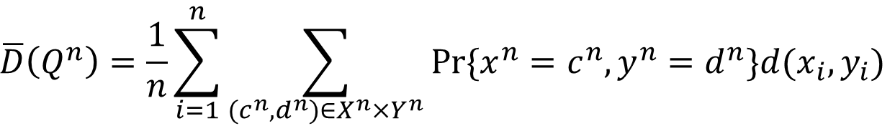

扩展信源的率失真函数
考虑信源$x$的$n$次扩展$x^{n}=\left(x_{1},⋯,x_{n}\right)$，将$x^{n} 传输于n$维信道$Q^{n}$，相应的输出记为$y^{n}=\left(y_{1},⋯,y_{n}\right)$. 设$d(x,y)$为$X×Y$上的失真测度函数，令
$$d\left(x^{n},y^{n}\right)=\frac{1}{n}\sum_{i=1}^{n}{d(x_{i},y_{i})},$$
则平均每符号失真$\overline{D}(Q^{n})$为
$$\overline{D}\left(Q^{n}\right)=E\left(d\left(x^{n},y^{n}\right)\right)=\sum_{(c^{n},d^{n})∈X^{n}×Y^{n}}{Pr⁡\{x^{n}=c^{n},}y^{n}=d^{n}\}d(c^{n},d^{n})$$
如果子信道$Q_{i}:x_{i}→y_{i}$相互独立，则
$$\overline{D}\left(Q^{n}\right)=\frac{1}{n}\sum_{i=1}^{n}{\sum_{(c^{n},d^{n})∈X^{n}×Y^{n}}{Pr⁡\{x^{n}=c^{n},}y^{n}=d^{n}\}d(x_{i},y_{i})}$$
$$=\frac{1}{n}\sum_{i=1}^{n}{E(d\left(x_{i},y_{i}\right))}$$

Slide 14


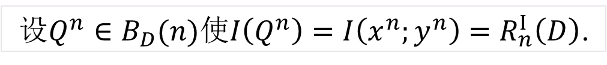
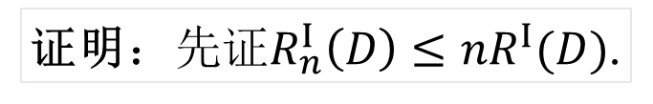

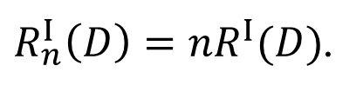
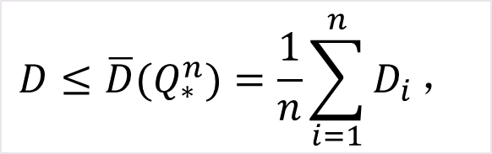
以$B_{D}(n)$表示满足$\overline{D}(Q^{n})≤D$的$n$维信道$Q^{n}$的集合。
定义（$n$维扩展信源的）率失真函数：
$$R_{n}^{I}\left(D\right)=\min_{Q^{n}∈B_{D}(n)}{I(x^{n},y^{n}) }=\min_{Q^{n}∈B_{D}(n)}{I(Q^{n}) }$$
定理：对于任何有离散无记忆平稳信源
$R_{n}^{I}\left(D\right)=nR^{I}(D)$.
证明：先证$R_{n}^{I}\left(D\right)≤nR^{I}(D)$.
设$Q^{n}∈B_{D}(n)$使$I\left(Q^{n}\right)=I\left(x^{n};y^{n}\right)=R_{n}^{I}\left(D\right)$.
以$Q_{∗}^{n}$表示由子信道$Q_{1}:x_{1}→y_{1},⋯,Q_{n}:x_{n}→y_{n}$构成的独立并联信道，则由
$$R_{n}^{I}\left(D\right)=I\left(x^{n};y^{n}\right)≥\sum_{i=1}^{n}{I(x_{i};y_{i})}=I\left(Q_{∗}^{n}\right)$$
$${D≤\overline{D}(Q}_{∗}^{n})=\frac{1}{n}\sum_{i=1}^{n}{D_{i}}，$$
可知
其中$D_{i}=E(d\left(x_{i},y_{i}\right))$为子信道$Q_{i}$的平均失真。
若不然， ${D>\overline{D}(Q}_{∗}^{n})，$则$Q_{∗}^{n}∈B_{D}(n)但I\left(Q_{∗}^{n}\right)=\sum_{i=1}^{n}{I(x_{i};y_{i})}<{I\left(x^{n};y^{n}\right)=R}_{n}^{I}\left(D\right)$，矛盾。

Slide 15
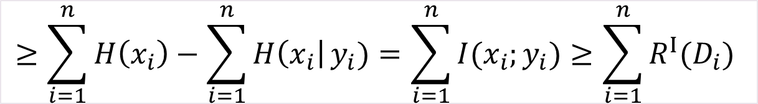
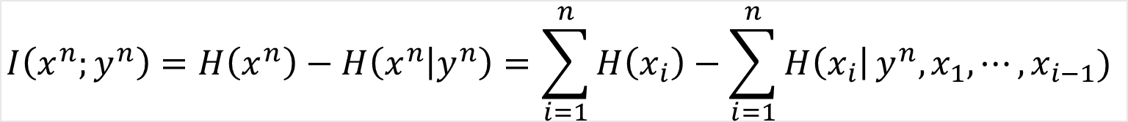
$$I\left(x^{n};y^{n}\right)=H\left(x^{n}\right)−H\left(x^{n} | y^{n}\right)=\sum_{i=1}^{n}{H\left(x_{i}\right)−\sum_{i=1}^{n}{H\left(x_{i}\right|}}y^{n},x_{1},⋯,x_{i−1})$$
$$≥\sum_{i=1}^{n}{H\left(x_{i}\right)−\sum_{i=1}^{n}{H\left(x_{i}\right|}}y_{i})=\sum_{i=1}^{n}{I(x_{i};y_{i})}≥\sum_{i=1}^{n}{R^{I}(D_{i})}$$

